Slide 1
Kako sekvenciramo antibiotike?
Jovana Mika 17/19

Slide 2
Sadržaj
01
Otkriće antibiotika
02
Kako bakterije prave antibiotike?
03
04
Sekvenciranje antibiotika razbijanjem na komade
Prilagođavanje sekvenciranja za spektre sa greškama
02
05
Od 20 do 100 aminokiselina
06
Spektralna konvolucia
07
Spektri u realnosti

Slide 3
01
Otkriće antibiotika

Slide 4
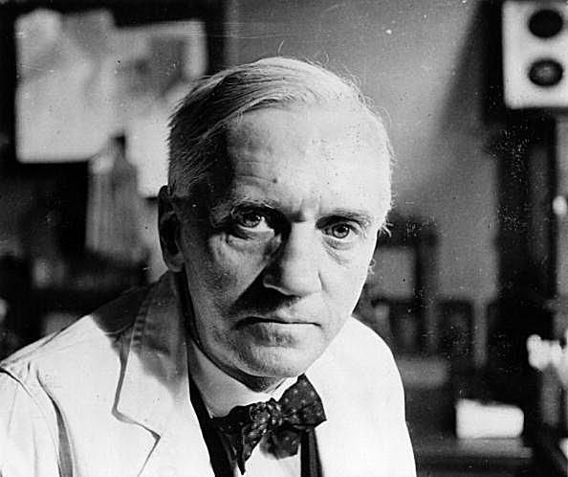
Otkriće antibiotika
1928. Aleksandar Fleming je složio kulture bakterije Staphylococcus na laboratorijsku klupu.
Nakon nekoliko nedelja primjetio je da je jedna kultura kontaminirala penicilijum gljivicom i da je kolonija stafilokoka koja ju okružuje uništena.
Supstancu koja ubija bakterije nazvao Penicilin.
Pokušaj izolacije antibiotika iz gljivica

Slide 5
Otkriće antibiotika
1942. Georgy Gause i Maria Brazhnikova – izolovali antibiotsko jedinjenje iz bakterije Bacillus brevis koje su nazvali Gramicidin Soviet.
Distribucija antibiotika
1944. američki naučnici proizveli 2 miliona doza penicilina za savezničku invaziju na Normandiju.
Istraživanje hemijske strukture penicilina nastvio je engleski biolog Richard Synge.
Pokazao da hemijska struktura penicilina predstavlja kratke sekvence aminokiselina (tj. mini proteine) – peptidi.
1946. Gaus je dobio Staljinovu nagradu.
1952. Synge je dobio Nobelovu nagradu.

Slide 6
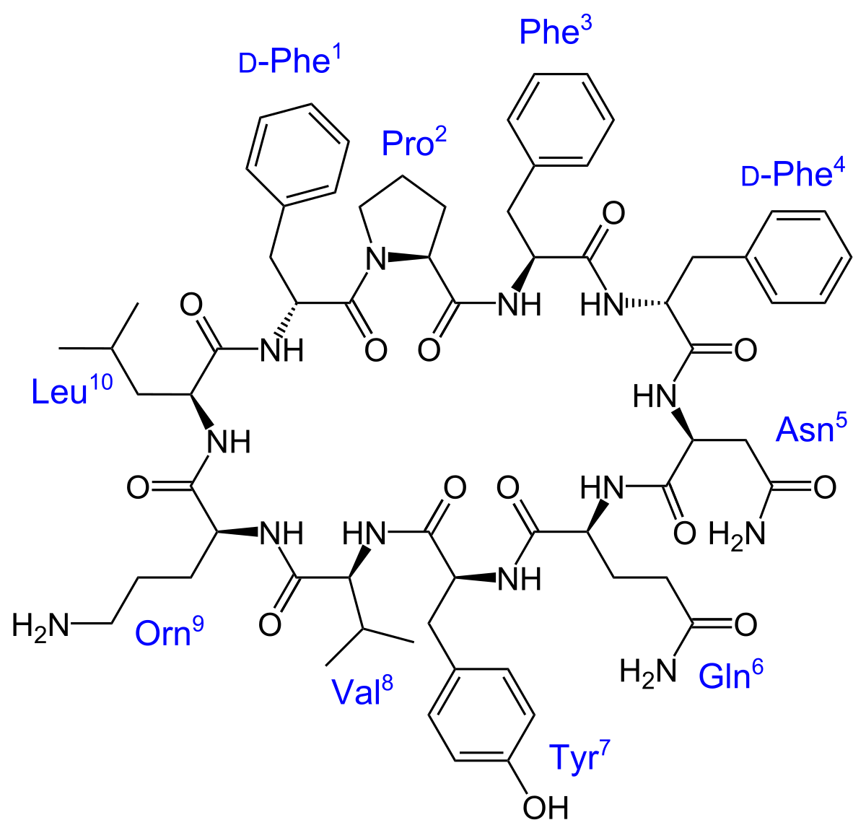
Otkriće antibiotika
Antibiotik predstavlja supstancu koja ubija bakterije.
Posmatraćemo tirocidin B1, antibiotik koji proizvodi bakterija Bacillus Brevis.
Na molekulskom nivou tirocidin B1 pripada peptidima.
Nukleotidne niske nad četverostrukom azbukom (DNK) ∑ = {A, C, G, T}
Zašto je bitno da DNK nosi informacije o tome kako treba protein da izgleda?

Slide 7
Otkriće antibiotika
Proteini – grupa molekula koja sa računarske tačke gledišta predstavlja niske nad azbukom od 20 karaktera.
Svaki karakter predstavlja aminokiselinu.
Primjer aminokiseline:
ili

Slide 8
Otkriće antibiotika
Najčešće 20 aminokiselina učestvuje u sastavu proteina.
Recept za nastajanje svakog proteina zapisan je u DNK.
Proteini – polipeptidi
Dužina proteina je obično od 100 do nekoliko hiljada aminokiselina.
Tirocid B1 je peptid jer se sastoji iz malog broja aminokiselina (deset) : V,K,L,F, P,W,F,N,Q,Y.
Problem sekvenciranja antibiotika – problem određivanja aminokiselina koje ulaze u sastav tog antibiotika.

Slide 9
02
Kako bakterije prave antibiotike?

Slide 10
Kako bakterije prave antibiotike?
DNK je jedna vrsta nukleinskih kiselina koje postoje u ćeliji živih bića.
RNK se sastoje od nukleotida A,C,G,U.
Razlika između DNK i RNK u jednom nukleotidu.
DNK se prepisuje u RNK. Šta to znači?

Slide 11
Kako se prave proteini?
Translacija prepisanog RNK u proteine
Transkripcija DNK U RNK
4 nukleotida prevodimo u 20 mogućih aminokiselina.
Jednostavno prepisivnje nukleotida iz oba lanca DNK uz zamjenu nukleotida T sa nukleotidom U.

Slide 12
Translacija prepisanog RNK u proteine
Preslikavanje k-grama nukleotida u aminokiseline.
Nad azbukom od 4 nukleotida postoji 16 različitih bigrama.
Dva nukleotida ne možemo da preslikamo u jednu aminokiselinu zato što za svaku aminokiselinu moramo znati koji bigram označava.
Da li preslikavanje možemo da uradimo sa 3-gramima?
Definicija: Kodon predstavlja jedan 3-gram nukleotida.

Slide 13
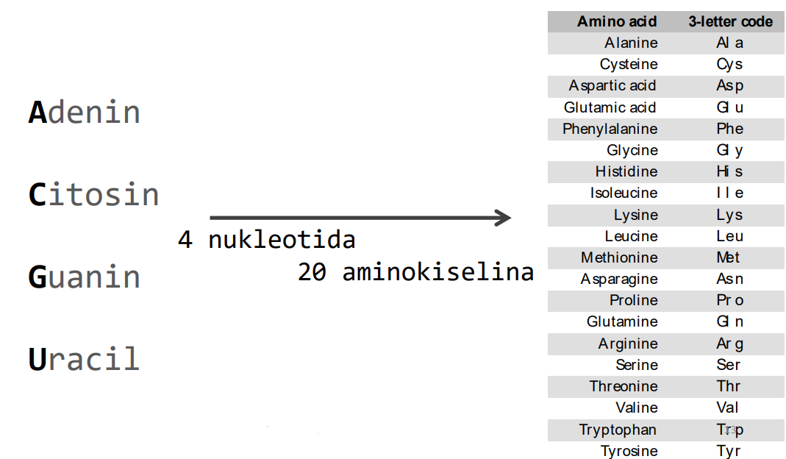
Translacija prepisanog RNK u proteine

Slide 14
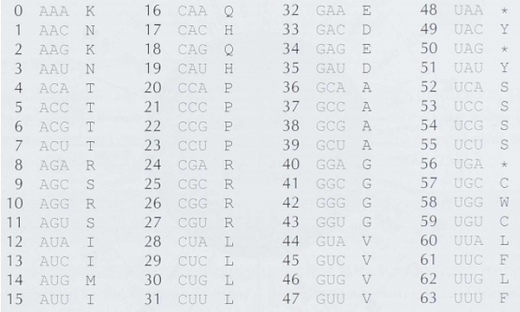
Kako bakterije prave antibiotike?
Definicija: Genetski kod predstavlja preslikvanje skupa kodona u skup aminokiselina.

Slide 15
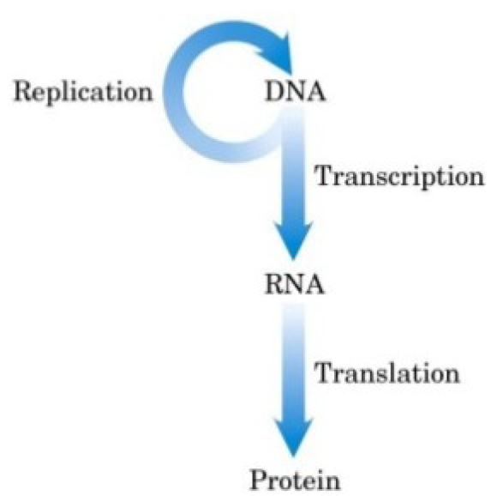
Kako bakterije prave antibiotike?
Kodone iz RNK preslikavamo u aminokiseline.
Kako određujemo kraj nekog proteina?
Stop kodoni – UAA, UAG, UGA.
Centralna dogma molekularne biologije govori da se transakcijom na osnovu DNK može dobiti RNK, a translacijom se iz RNK na osnovu genetskog koda dobijaju proteini.

Slide 16
Kako bakterije prave antibiotike?
Koje aminokiseline i kojim redom ulaze u sastav peptida tirocidina B1?
Peptid tirocidina B1 se sastoji od 10 aminokiselina, što znači da ga čine 30 nukleotida u genomu bakterije Bacillus Brevis koje će da se prepišu u RNK i da se prevedu iz RNK u tirocidin B1.
U tirocidin B1 se može prevesti hiljade različitih 30-grama jer se u genetskom kodu različiti kodoni mogu prevesti u istu aminokiselinu.

Slide 17
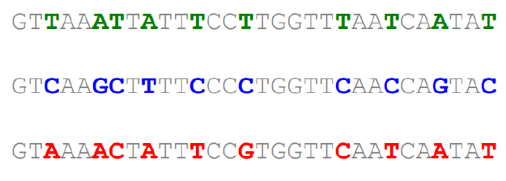
Kako bakterije prave antibiotike?
Neki od 30- grama koji se mogu prevesti u tirocidin B1

Slide 18
Kako bakterije prave antibiotike?
Translacija može početi na bilo kojoj poziciji u genomu.
Za 30-gram imamo 6 različitih čitajućih okvira.
3 čitajuća okvira potiču iz 3 nukleotida iz jednog kodona iz jednog prevedenog RNK lanca.
Peptid tirocidin B1 je cikličan, imamo ukupno 10 različitih reprezentacija u zavisnosti koja aminokiselina je prva u DNK.

Slide 19
Kako bakterije prave antibiotike?
Pronalaženje 30-grama u genomu bakterije Bacillus Brevis koji kodira bar jednu linearnu reprezentaciju od njih 10 koje čine tirocidin B1, nije moguć.
Ne važi da svaki protein u ćeliji nastaje na osnovu zapisa u DNK.
Centralna dogma: Proces transkripcije izvršava se pod uzicajem enzima RNK polimeraze, a translacije RNK u protein se vrši u ćelijskoj organeli, ribozomu.
Edvard Tejtum – inhibiranje ribozoma bakterije Bacillus Brevis.

Slide 20
Kako bakterije prave antibiotike?
Fric Lipman – tirocidini spadaju u grupu ne-ribozomalnih peptida ( peptidi ta čiju sintezu nisu odgovorni ribozomi i RNK polimeraza već enzimi, NRP sintetaze).
NRP sintetaza koja je odgovorna za stvaranje tirocidina B1 sastoji se od 10 različitih modula.
Svaki modul je odgovoran za nadovezivanje jedne aminokiselina na budući molekul tirocidina.
Cirkularizacija – spajanje aminokiselina uz pomoć prvog i posljednjeg modula.

Slide 21

Od DNK do PROTEINA

Slide 22
03
Sekvenciranje antibiotika razbijanjem na komade.

Slide 23
Sekvenciranje antibiotika razbijanjem na komade
Branch and Bound algoritam za sekvenciranje ciklopeptida
Sekvenciranje ciklopeptida grubom silom
3.1
3.2

Slide 24
Sekvenciranje antibiotika razbijanjem na komade
Jedan od načina za direktno sekvenciranje peptida.
Maseni spektar – mašina koja se koristi za sekvenciranje antibiotika, molekularna vaga.
Kako mjerimo masu molekula?
Molekuli se sastoje od atoma, pa razmatramo masu pojedinačnog atoma.
Protoni i neutroni su približno iste mase, dok su elektroni zanemarljive mase.
Masa atoma približno masi protona/neutorona.

Slide 25

Sekvenciranje antibiotika razbijanjem na komade
Masu molekula računamo kao sumu masa atoma koji ga čine.
Maseni spektrometar vraća masu molekula izračunatu u Daltonima.
Primjer: glicilna aminokiselina

Slide 26
Sekvenciranje antibiotika razbijanjem na komade
Tabela masa 20 aminokiselina:
Masa tirocidina B1:

Slide 27
Sekvenciranje antibiotika razbijanjem na komade
Princip rada masenog spektometra:
Uzorak peptida se ubaci u maseni spektometar
Nizom hemijskih procesa generišu se svi podpeptidi ulaznog peptida
Za svaki podpeptil se određuje molekulska masa
Izlaz je niz masa podpeptida
Primjer: Za peptid koji se sastoji od 4 aminokiseline NQEL generišu se podniske:
N, Q, E, L, NQ, QE, EL, LN, NQE, QEL, ELN, LNQ.

Slide 28
Sekvenciranje antibiotika razbijanjem na komade
Definicija: Teorijski spektar peptida predstavlja niz masa svih mogućih podpeptida tog peptida, uključujući nulu kao masu praznog peptida.
Ako znamo sastav peptida lako možemo da izračunamo teorijski spektar.
Teško je na osnovu teorijskog spekta zaključiti kako je izgledao peptid.
Problem sekvenciranja ciklopeptida: Rekonstruisati ciklični peptid na osnovu njegovog teorijskog spektra.

Slide 29
Sekvenciranje ciklopeptida grubom silom

Slide 30
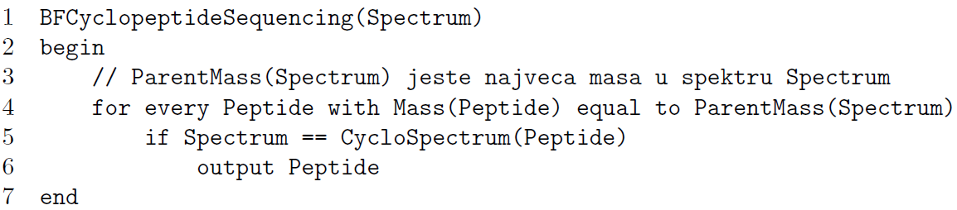
Sekvenciranje ciklopeptida grubom silom
Najveća masa – masa cijelog peptida.
Generišemo sve peptide sa masom jednakom masi cijelog peptida, zatim za svaki generisan peptid formiramo teorijski spektar i uporedimo ga sa datim spektrom.

Slide 31
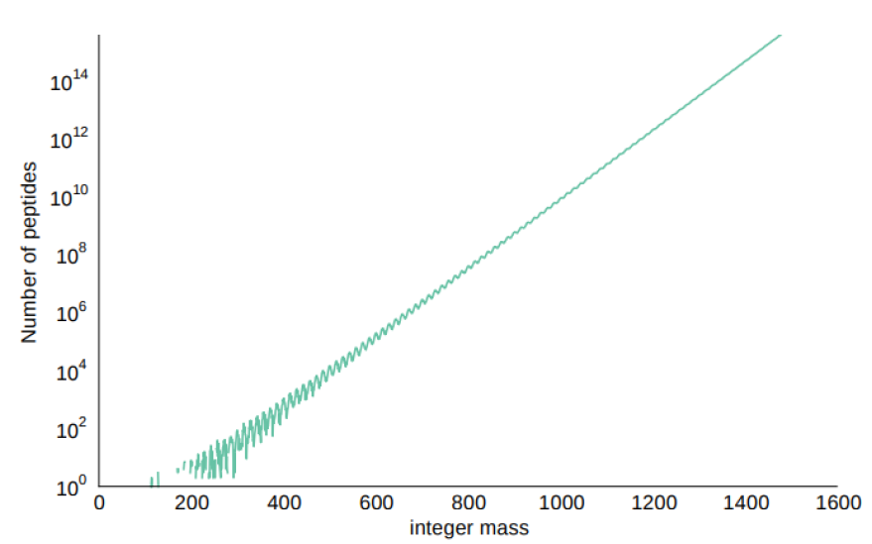
Sekvenciranje ciklopeptida grubom silom
Grafički prikaz broja peptida sa zadatom masom

Slide 32
Sekvenciranje ciklopeptida grubom silom
Algoritam grube sile ima eksponencijalnu složenost.
Ako imamo dva različita peptida iste mase, za svaki od njih možemo generisati teorijski spektar.
Njihovi spektri biće različiti, i to je način na koji možemo da isključimo pogrešan peptid.

Slide 33
Branch and Bound algoritam za sekvenciranje ciklopeptida

Slide 34
Branch and Bound algoritam za sekvenciranje ciklopeptida
Postepeno konstruisanje kandidata rješenja od manjih peptida
U prostoru svih mogućih rješenja vršimo odsjecanja.
Branch grana – počnemo od peptida dužine 1, pa ga proširimo na sve načine ( dodamo po jednu aminokiselinu i od toga napravimo sve moguće kandidate duzine 2).
Bound grana – od postojećih kandidata nastalih u branch granama isključuje neke potencijalne kandidate.
Postupak proširivanje i odsjecanja ponavljamo dok ne dođemo do odgovarajuće vrijednosti.

Slide 35
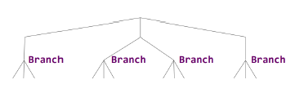

Branch and Bound algoritam za sekvenciranje ciklopeptida
Branch grane algoritma
Bound grane algoritma

Slide 36
Prilagođavanje sekvenciranja za spektre sa greškam
Definicija: Za proizvoljan podpeptid p1, ..., pn kažemo da je konzistentan sa spektrom S ukoliko se svaka masa iz teorijskog spektra podpeptida p1, ..., pn nalazi u spektru S.
PV je konzistentno sa spektrom ako se masa od P, masa od V i masa od PV nalaze u spektru.
Konzistentnost se koristi u bound koraku, tako što se izbace svi bigrami koji nisu konzistentni sa spektrom.

Slide 37
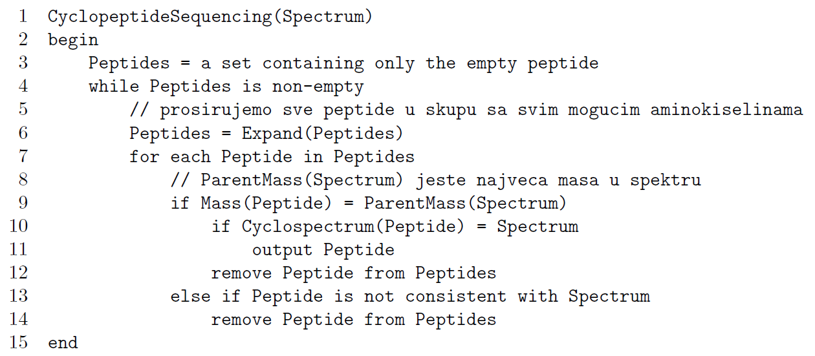
Branch and Bound algoritam za sekvenciranje ciklopeptida
Pseudo kod:

Slide 38
04
Prilagođavanje sekvenciranja za spektre sa greškama

Slide 39
Prilagođavanje sekvenciranja za spektre sa greškam
Eksperimentalni spektar – izlaz iz masenog spektrometra, često sadrži greške.
Primjer teorijskog i eksperimentalnog spektra za peptid NQEL:
Lažne mase
Nedostajuće mase

Slide 40
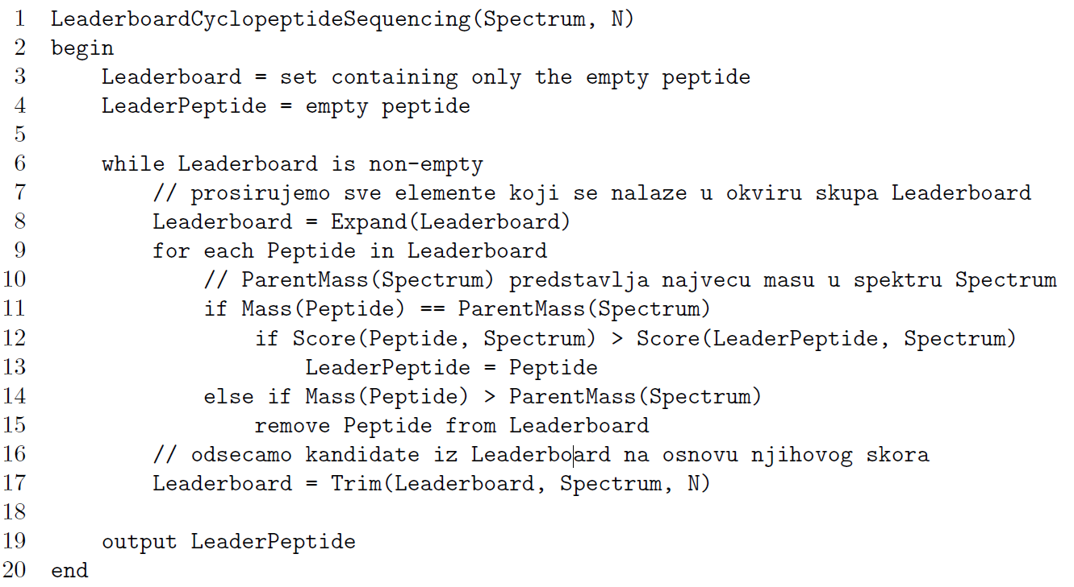
Prilagođavanje sekvenciranja za spektre sa greškam
Skor peptida pokazuje koliko masa njegov teorijski spektar dijeli sa eksperimentalnim spektrom.

Slide 41
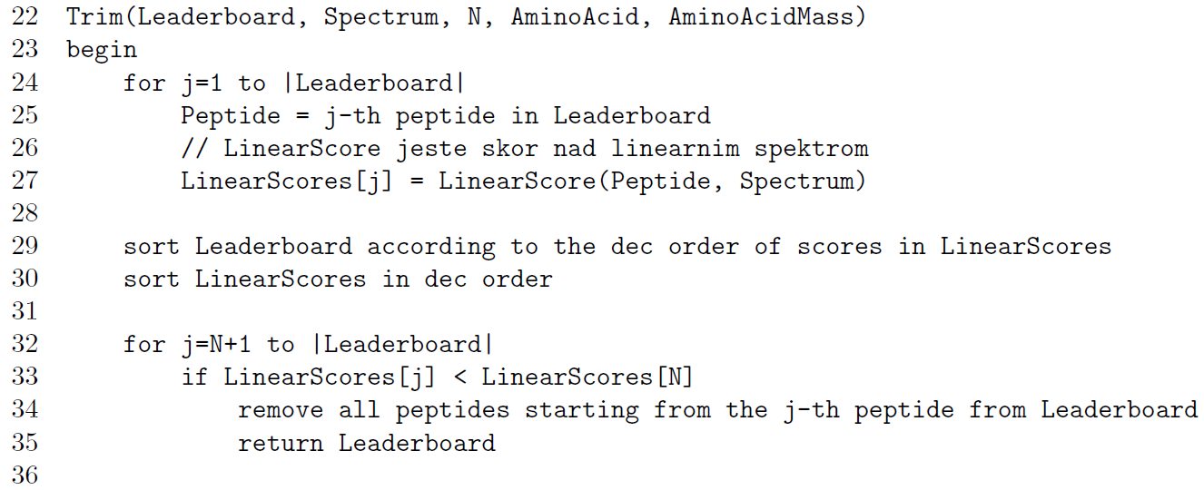
Prilagođavanje sekvenciranja za spektre sa greškam
Leaderbord pristup omogućava da bolje definišemo spektar kod Braunch and Bound algoritma onu bound fazu kada treba da izbacimo neke kandidate.

Slide 42
05
Od 20 do 100 aminokiselina

Slide 43
Od 20 do 100 aminokiselina
U genetskom kodu i u tabeli cjelobrojnih masa postoje kodovi i mase za samo 20 aminokiselina.
Pošto razmatramo NRP peptide koji ne nastaju prema pravilima centralne dogme, ovi peptidi mogu da sadrže i neke nestandardne aminokiseline.
Na primjer, tirocidin B1 sadrži Ornitin.
Za Ornitin ne postoji nukleotidni triplet u okviru genetskog koda i ne postoji cjelobrojna masa u tabeli.
Možemo da predpostavmo da bilo koji broj između 57 – 200 može biti masa nestandardne aminokiseline.
Prošireni spektar – spektar u kome nismo ograničeni na tabelu od 18 cjelobrojnih masa.

Slide 44
06
Spektralna konvolucija

Slide 45
Spektralna konvolucija
Kod algoritama sa proširenim spektrom podrazumijeva se da svi cijeli brojevi između 57 i 200 odgovaraju masama aminokiselina.
Posmatramo 144 ili više aminokiselina u koje spadaju i standardne i nestandardne.
Kako smanjiti taj broj?
Spektar za NQEL:

Slide 46
Spektralna konvolucija
Mass (E) = 129 ali u spektru ne postoji ta vrijednost, ali u spektru postoji Mass(QE) = 257 i Mass(Q) = 128.
Mass(E) = Mass(QE) – Mass(Q)
Definicija: Spektralna konvolucija je tabela koja pokazuje apsolutnu vrijedost razlike između svake dvije mase u spektru.
Na preseku svake vrste i kolone u spektralnoj konvoluciji upisana je apsolutna vrednost razlike celobrojnih masa.
Tražimo vrijednosti razlika koje se pojavljuju najveći broj puta, a da se nalaze između 57 i 200.

Slide 47
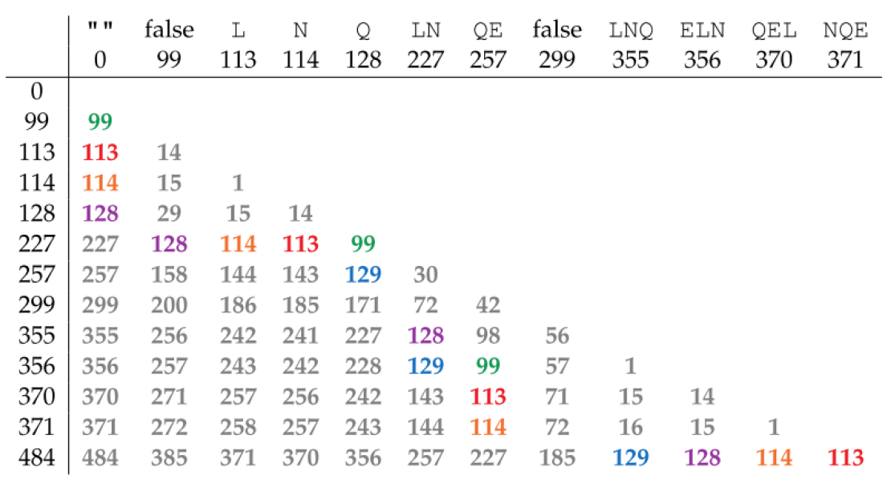
Spektralna konvolucija

Slide 48
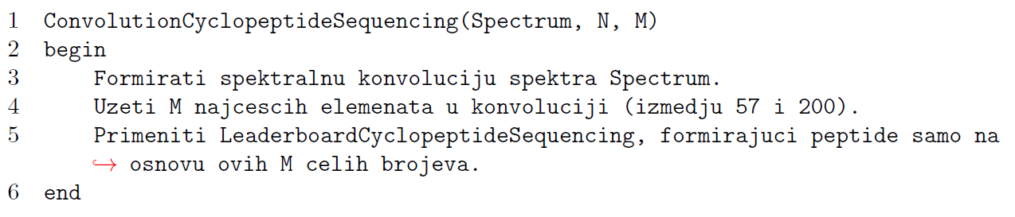
Spektralna konvolucija
Pseudokod za unaprijeđeni algoritam za sekvenciranje ciklopeptida:
Algoritam daje tacan rezultat i za spektre sa šumom od 10% i 25% .

Slide 49
07
Spektri u realnosti

Slide 50
Spektri u realnosti
Maseni spektrometar ne mjeri jednostavno fragmente podpeptida
Jonizuje fragmente peptida
Sortira fragmente koristeći elektromagnetno polje, prema masi
Mjeri odnos masa/naelektrisanje za svaki fragment
Određuje intenzitet ( kao broj jona) u svakom odnosu masa/naelektrisanje
Kao izlaz iz masenog spektromentra ne dobijamo eksperimentalni spektar nego grafik intenziteta prema odnosu mase i naelektrisanja.

Slide 51
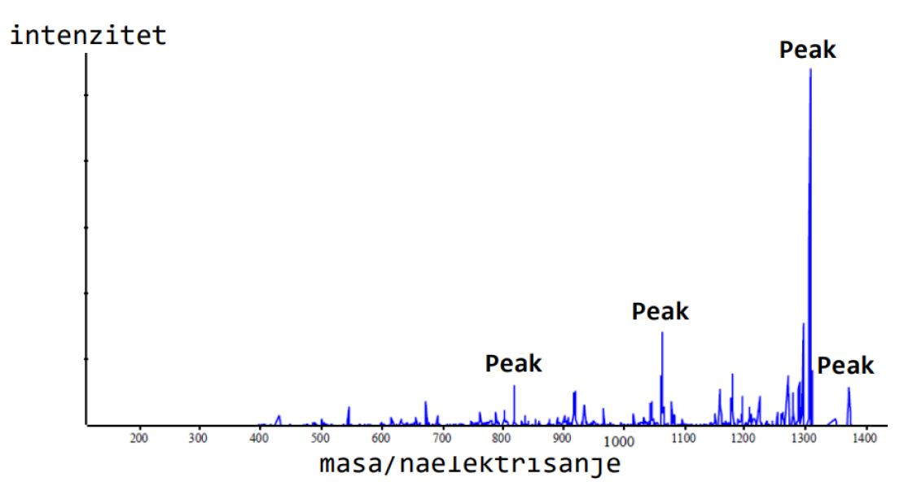
Spektri u realnosti
Realni spektar:

Slide 52
Hvala na pažnji

Slide 53
Literatura
https://drive.google.com/file/d/1f_AvzBrusP04tMQ_dZJY9reoaKIRweCS/view
https://classroom.google.com/u/1/w/NTYyOTc1NzUwNjgw/t/all

